Slide 1
10 класс, урок 36
МБОУ Зареченская СОШ №2
преподаватель-организатор ОБЖ
Котлов В.В.
Закаливание организма

Slide 2
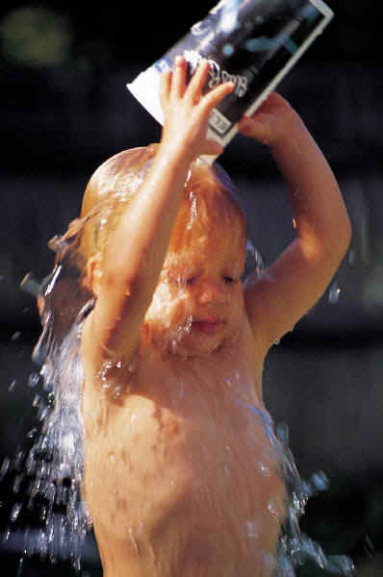
ЗАКАЛИВАНИЕ
Закаливание - это различные мероприятия, связанные с рациональным использованием естественных сил природы для повышения сопротивляемости организма вредным влияниям различных внешних факторов.

Slide 3
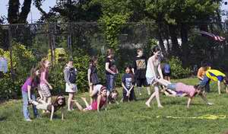
  ВИДЫ ЗАКАЛИВАНИЯ
Воздушные ванны;
Закаливание солнцем;
Солнечные ванны;
Закаливание водой;
Закаливание в парной;
Прогулки на воздухе;
Закаливание воздухом.

Slide 4
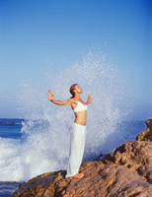
Cистематическое закаливание - испытанное и надежное оздоровительное средство!

Slide 5
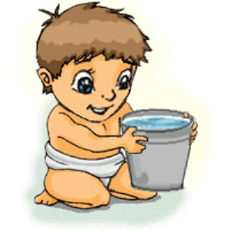
Закаливание водой
Мощное средство, обладающее ярко выраженным охлаждающим эффектом, так как ее теплоемкость и теплопроводность во много раз больше, чем воздуха. При одинаковой температуре вода нам кажется холодней воздуха. Показателем влияния водных закаливающих процедур служит реакция кожи. Если в начале процедуры она на короткое время бледнеет, а затем краснеет, то это говорит о положительном воздействии, следовательно, физиологические механизмы терморегуляции справляются с охлаждением.

Slide 6
Этапы закаливания водой
Обтирание – начальный этап закаливания водой. Его проводят полотенцем, губкой или просто рукой, смоченной водой. Обтирание производят последовательно: шея, грудь, спина, затем вытирают их насухо и растирают полотенцем до красноты. После этого обтирают ноги и также растирают их. Вся процедура осуществляется в пределах пяти минут.
Обливание – следующий этап закаливания. Для первых обливаний целесообразно применять воду с температурой около + 30°С, в дальнейшем снижая ее до + 15°С и ниже. После обливания проводится энергичное растирание тела полотенцем.
Душ – еще более эффективная водная процедура. В начале закаливания температура воды должна быть около +30-32°С и продолжительность не более минуты. В дальнейшем можно постепенно снижать температуру и увеличивать продолжительность до 2 мин., включая растирание тела. При хорошей степени закаленности можно принимать контрастный душ, чередуя 2-3 раза воду 35-40°С с водой 13-20°С на протяжении 3 мин.

Slide 7
Секреты водных процедур
Высокая эффективность воздействия воды на организм объясняется тем, что ее теплоемкость в 28 раз выше, чем теплоемкость воздуха. С древних времен известна целительная сила воды как испытанного средства, укрепляющего здоровье человека.

Slide 8
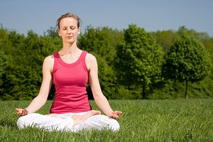
Воздушные ванны
Дозировка воздушных ванн осуществляется двумя путями: постепенным снижением температуры воздуха и увеличением продолжительности процедуры при той же температуре.
Начинать прием воздушных ванн надо в комнате независимо от времени года при температуре не ниже 15-16° С, и только спустя некоторое время можно переходить на открытый воздух. Их принимают в хорошо проветренном помещении. Обнажив тело, следует оставаться в таком состоянии в начале курса закаливания не более 3-5 минут (в дальнейшем увеличивая время). При приеме прохладных и особенно холодных ванн рекомендуется совершать активные движения: гимнастические упражнения, ходьбу, бег на месте.

Slide 9
Виды воздушных ванн
горячие (свыше 30С°)
индифферентные (21-22С°)
прохладные
(17-21С°)
умеренно холодные (13-17С°)
холодные
(4-13С°)
очень холодные (ниже 4С°).
тёплые (свыше 22С°)

Slide 10
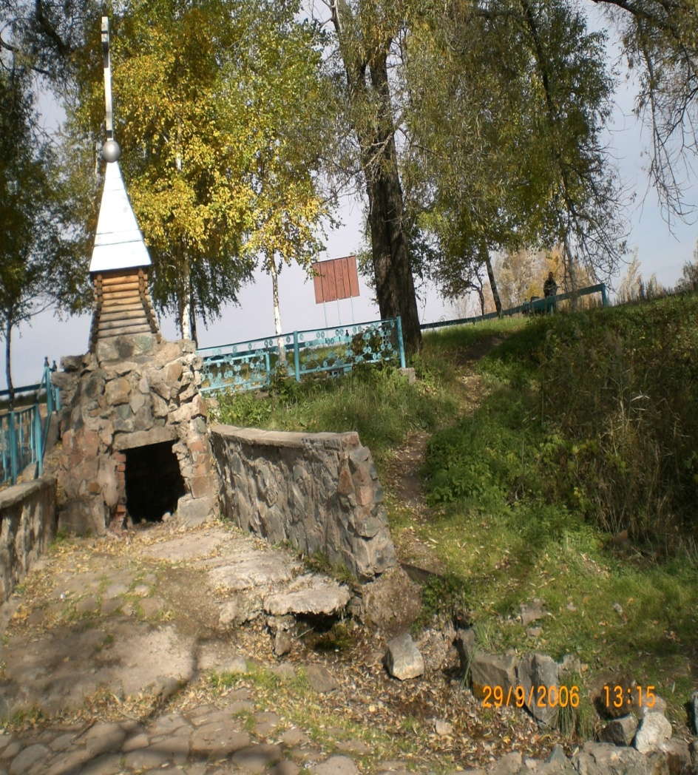
Закаливание воздухом
Закаливающее действие воздуха на организм способствует повышению тонуса нервной и эндокринной систем. Под влиянием воздушных ванн улучшаются процессы пищеварения, совершенствуется деятельность сердечно - сосудистой и дыхательной систем, изменяется морфологический состав крови (в ней повышается количество эритроцитов и уровень гемоглобина). Пребывание на свежем воздухе улучшает общее самочувствие организма, оказывая влияние на эмоциональное состояние, вызывает чувство бодрости, свежести.

Slide 11
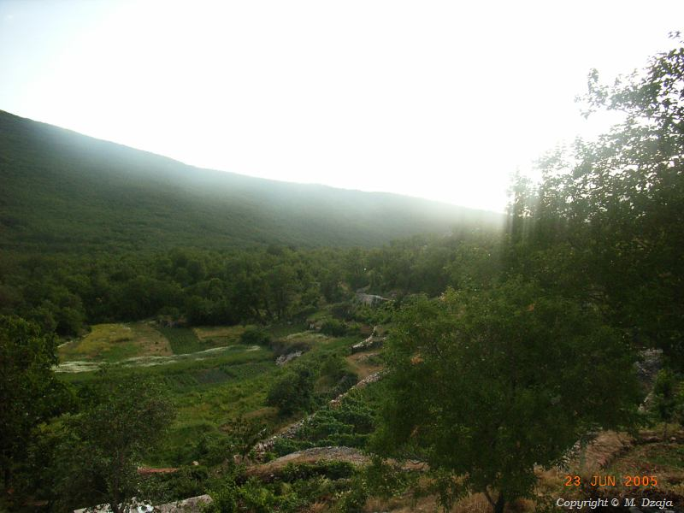
Прогулки на воздухе
Проводятся в любое время года независимо от погоды. Длительность прогулок устанавливается индивидуально для каждого человека в зависимости от состояния его здоровья и возраста. Увеличение времени прогулок должно проводиться постепенно с учетом как перечисленных факторов, так и степени тренированности организма, а также температуры воздуха.

Slide 12
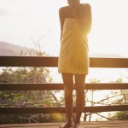
Закаливание солнцем
Солнечные инфракрасные лучи обладают ярко выраженным тепловым действием на организм. Они способствуют образованию дополнительного тепла в организме. В результате этого усиливается деятельность потовых желез и увеличивается испарение влаги с поверхности кожи: происходит расширение подкожных сосудов и возникает гиперемия кожи, усиливается кровоток, а это улучшает кровообращение воздушных ванн всех тканях организма. Инфракрасное облучение усиливает влияние на организм УФ радиации.

Slide 13
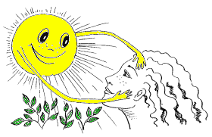
Кожа разных людей обладает разной степенью чувствительности к солнечному облучению. Это связано с толщиной рогового слоя, степенью кровоснабжения кожи и способностью её к пигментации.

Slide 14
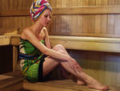
Закаливание в парной
Народный опыт, приобретенный веками, свидетельствует, что баня является прекрасным гигиеническим, лечебным и закаливающим средством. Под влиянием банной процедуры повышается работоспособность организма и его эмоциональный тонус, ускоряются восстановительные процессы после напряженной и длительной физической работы. В результате регулярного посещения бани возрастает сопротивляемость организма к простудным и инфекционным заболеваниям.

Slide 15
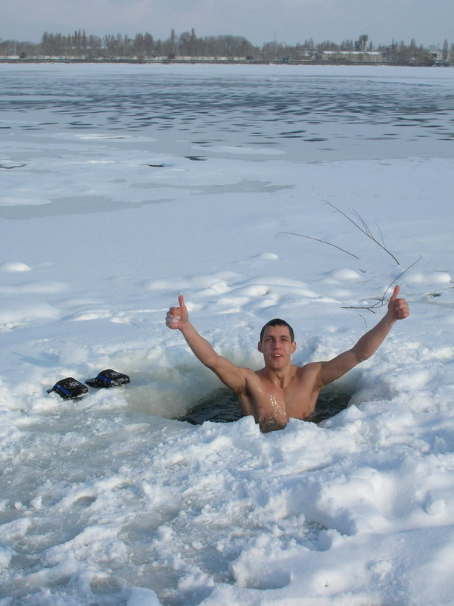
Холодные ванны могут принимать только закаленные люди. Их продолжительность – не более 1-2 минут, с постепенным увеличением до 8-10 минут.

Slide 16
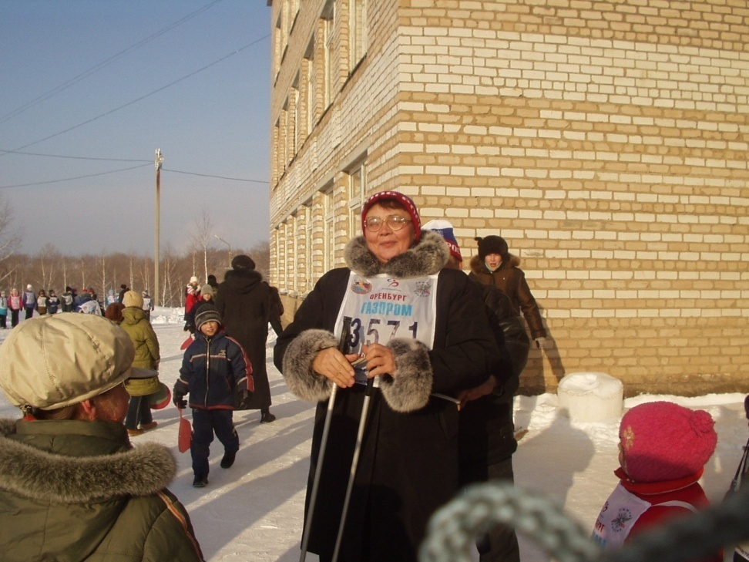
Пожилым людям закаливание нужно начинать с обтирания ног полотенцем, смоченным водой комнатной температуры, снижая каждый день ее температуру на 1° С, а через неделю переходить на обливание или обмывание ног. После такой подготовки можно перейти к хождению босиком, соблюдая постепенность и систематичность.

Slide 17
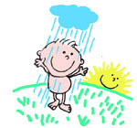
Для оздоровления детей всех возрастов очень полезна во всех отношениях ходьба босиком, хотя бы потому, что она является профилактикой плоскостопия и деформации стопы (искривление большого пальца стопы с последующими негативными проявлениями этой патологии).

Slide 18
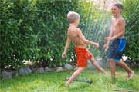
Детям от 1 года и старше, прошедшим такой курс закаливания, можно разрешить побегать босиком по крашеному деревянному или паркетному полу, а летом - по траве или по песку не более 30 минут в день; затем время постепенно увеличивают. Закаленный таким образом ребенок дошкольного возраста может с пользой для здоровья круглый год дома, а в теплое время и во дворе ходить без обуви.

Slide 19
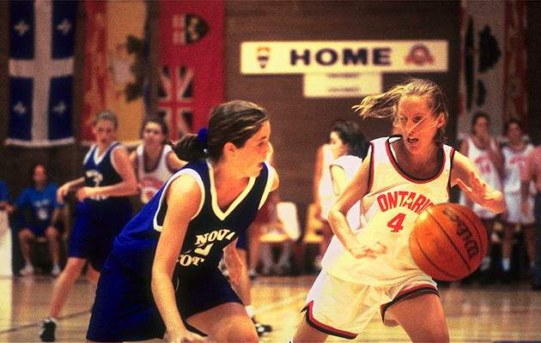
Старшим закаленным школьникам можно рекомендовать еще и проведение физзарядки на воздухе и ежедневные гигиенические пробежки босиком по траве, снегу, грунту, асфальту и др., после чего полезно делать массаж и упражнения, чтобы разогреть ступни до покраснения и ощущения легкого жжения.

Slide 20
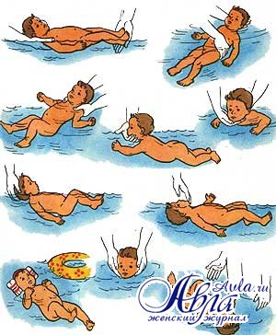
Правила закаливания младенца

Slide 21
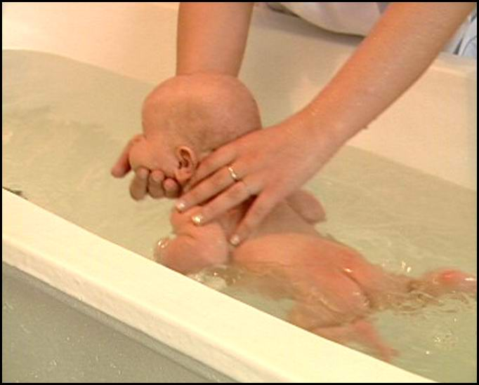
Закаливание укрепляет иммунитет . Закаленный ребенок не боится переохлаждения, сквозняков, ветра, поэтому закаленный ребенок редко болеет.

Slide 22
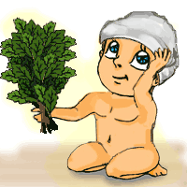
Закаливание должно приносить удовольствие!

Slide 23
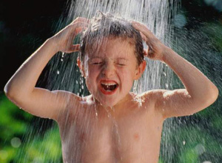
В период острых заболеваний все виды закаливания противопоказаны. Важно научиться самому следить за своим здоровьем - во время закаливания и нагрузки считать пульс, контролировать дыхание. Постепенное урежение пульса в состоянии покоя говорит о пользе тренировок и наоборот.

Slide 24
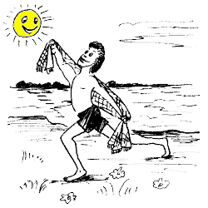
Будьте здоровы!

